Slide 1
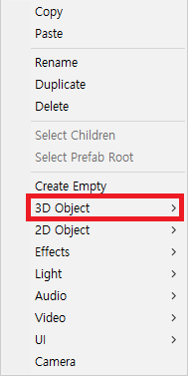
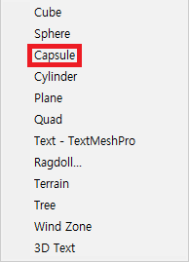
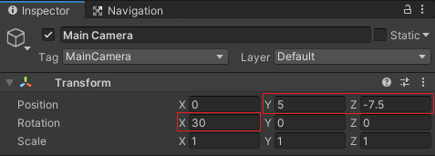





첫 번째 튜토리얼
1. 첫 번째로 3D Object를 선택한 다음 Capsule 게임 오브젝트를 생성합니다.
3. 그런 다음 Main Camera를 선택하고 위치와 회전 값을 설정합니다.
2. 그리고 Character라는 이름으로 변경한 다음 Main Camera 오브젝트를 Character 오브젝트의 하위 오브젝트로 넣어줍니다.
4. 그다음으로 Character 오브젝트에 Character Controller를 추가합니다.

Slide 2
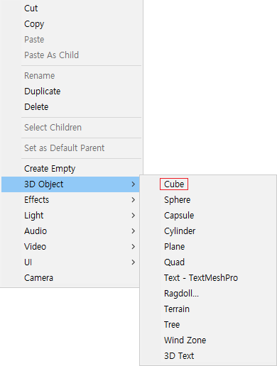


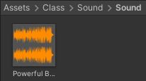
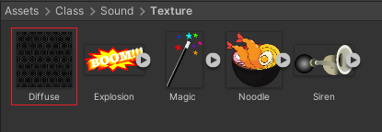
두 번째 튜토리얼
7. 그다음으로 Sound Box 오브젝트에 Audio Source 컴포넌트를 추가합니다.
5. 그리고 3D Object에 Cube 선택하고 이름을 Sound Box로 정의합니다.
6. 이제 Project 폴더에서 Texture에 Diffuse 텍스처를 선택하고 Sound Box에 넣어줍니다.
8. 그런 다음 Project 폴더에서 Sound에 Powerful 사운드를 선택하고 Sound Box에 넣어줍니다.

Slide 3
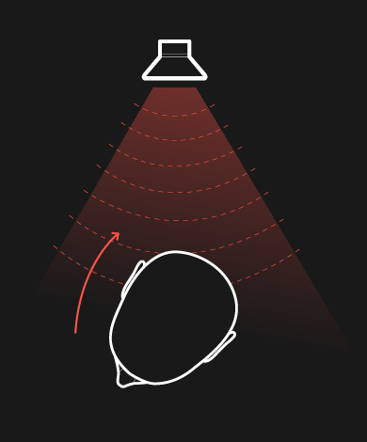
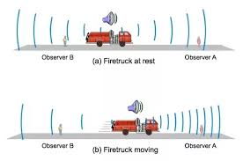
Audio Listener
사운드 시스템은 소리가 발생하는 오디오 소스와 소리를 듣는 오디오 리스너로 구성되어 있습니다.
오디오 소스나 오디오 리스너가 이동하면 거리에 따라 소리의 크기나 방향이 달라집니다.
사운드 시스템의 경우 어떤 파동이나 관찰자의 상대 속도에 따라 진동수와 파동이 바뀌게 됩니다.
그리고 오디오 리스너는 게임 공간 안에서 하나만 존재해야 합니다.

Slide 4
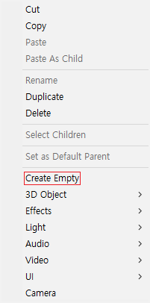
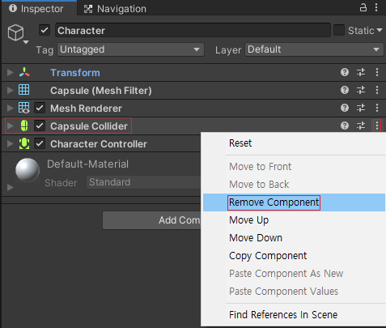


세 번째 튜토리얼
9. 이제 빈 게임 오브젝트를 생성한 다음 Sound Manager로 이름을 정의합니다.
그리고 SoundManager 스크립트를 생성하고 SoundManager 오브젝트에 넣어줍니다.
10. 그다음으로 Character 오브젝트에서 Capsule Collider 컴포넌트를 삭제합니다.

Slide 5
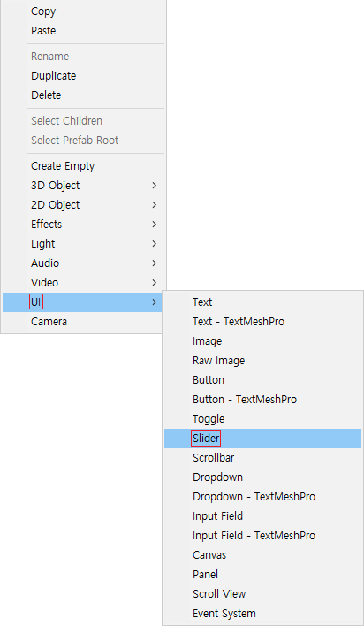
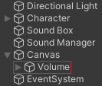
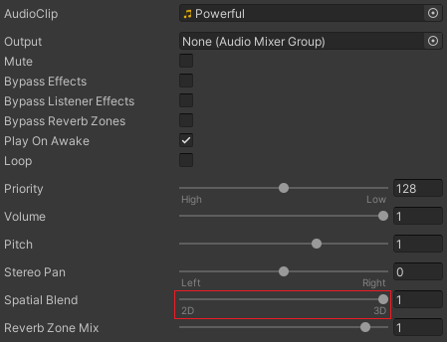

네 번째 튜토리얼
11. 그런 다음 Sound Manager 오브젝트에 Audio Source 컴포넌트를 추가합니다.
13. 그다음으로 UI를 선택하고 Slider를 생성합니다.
그리고 Volume이라는 이름으로 정의합니다.
12. 이제 Sound Box오브젝트에 있는 Audio Source 컴포넌트에 Spatial Blend를 1로 설정합니다.

Slide 6
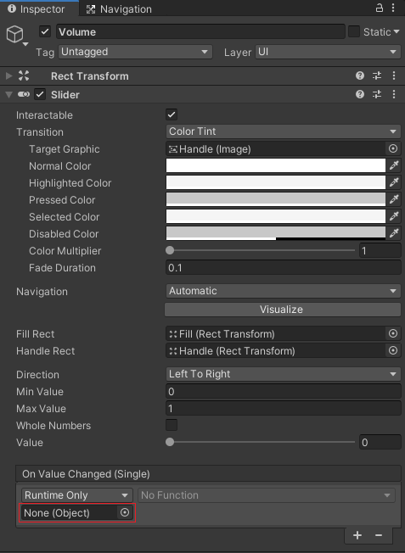
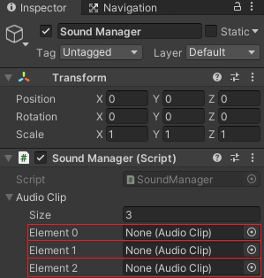
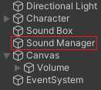
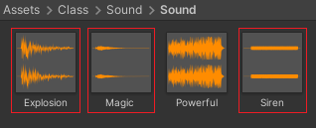
다섯 번째 튜토리얼
15. 이제 Project 폴더에서 Sound에 Explosion과 Magic 그리고 Siren 사운드를 선택합니다.
그리고 Sound Manager 오브젝트의 배열에 순서대로 넣어줍니다.
14. 그런 다음 Volume 오브젝트의 On Value Changed에 Sound Manager를 선택하여 넣어줍니다.

Slide 7
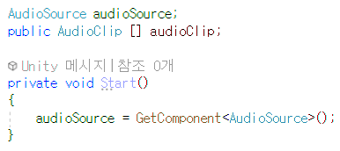
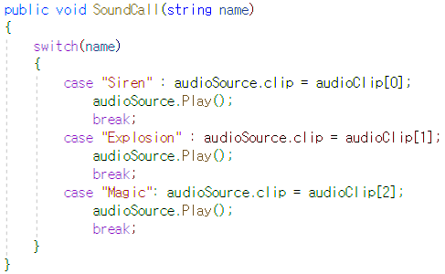

여섯 번째 튜토리얼
16. 그다음 SoundManager 스크립트에서 AudioSource 컴포넌트를 가져옵니다.
그리고 여러 개의 사운드를 저장하기 위해 AudioClip을 배열로 설정합니다.
17. 그런 다음 SoundCall( ) 함수를 생성하고 매개변수로 string 변수를 설정합니다.
그리고 조건문을 통해 해당 string 변수의 이름이 일치하면 원하는 오디오 클립을 오디오 소스에 넣고 소리를 호출할 수 있도록 설정합니다.
17. 이제 VolumeControl( ) 함수를 생성하고 매개변수에 float 변수로 오디오 소스의 볼륨 값으로 설정합니다.

Slide 8
여섯 번째 튜토리얼
16. 그다음 SoundManager 스크립트에서 AudioSource 컴포넌트를 가져옵니다.
그리고 여러 개의 사운드를 저장하기 위해 AudioClip을 배열로 설정합니다.
17. 그런 다음 SoundCall( ) 함수를 생성하고 매개변수로 string 변수를 설정합니다.
그리고 조건문을 통해 해당 string 변수의 이름이 일치하면 원하는 오디오 클립을 오디오 소스에 넣고 소리를 호출할 수 있도록 설정합니다.
17. 이제 VolumeControl( ) 함수를 생성하고 매개변수에 float 변수로 오디오 소스의 볼륨 값으로 설정합니다.

Slide 9
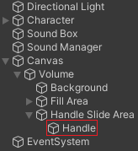
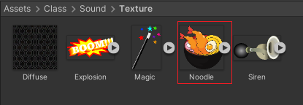
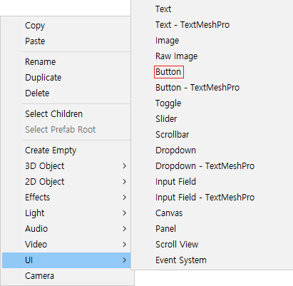
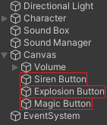
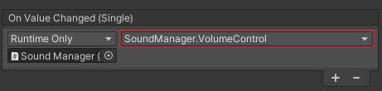
일곱 번째 튜토리얼
18. 그다음 Project 폴더에서 Texture에 Noodle 스프라이트 이미지를 선택합니다.
그리고 Handle 오브젝트에 넣어줍니다.
20. 그런 다음 UI에 Button 오브젝트 3개 생성합니다.
그다음으로 Siren Button과 Explosion Button 그리고 Magic Button으로 각각의 Button 오브젝트의 이름을 정의합니다.
19. 이제 Volume 오브젝트의 On Value Changed에 VolumeControl( ) 함수를 설정합니다.

Slide 10
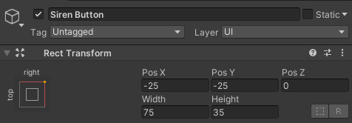
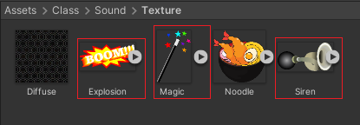
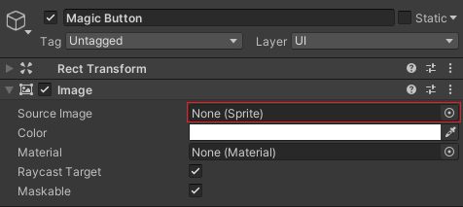
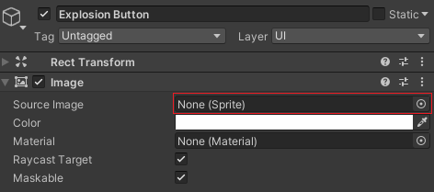
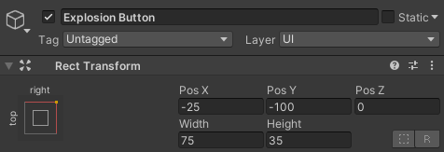
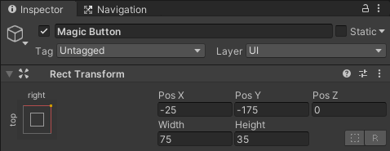
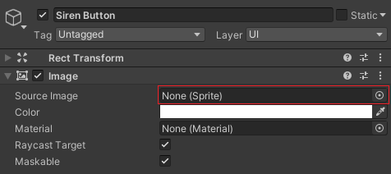
여덟 번째 튜토리얼
21. 이제 버튼의 앵커를 화면 좌측 상단으로 고정합니다.
그런 다음 각각의 버튼의 위치를 설정합니다.
22. 이제 Project 폴더에서 Texture에 Explosion과 Magic 그리고 Siren 이미지를 각각의 버튼 이미지에 넣어줍니다.

Slide 11
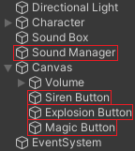
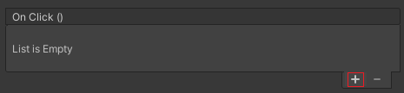
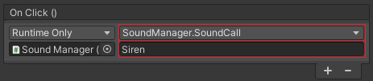
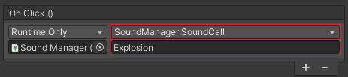
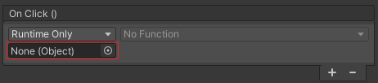
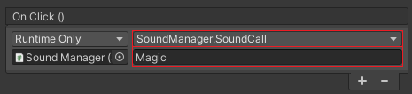
아홉 번째 튜토리얼
23. 그다음으로 Siren Button과 Explosion Button 그리고 Magic 버튼의 On Click( ) 함수를 생성합니다.
그런 다음 각각의 버튼에 있는 On Click( ) 함수에 Sound Manager 오브젝트를 넣어줍니다.
24. 이제 SoundManager 스크립트에 있는 SoundCall( ) 함수를 선택합니다.
그다음 각각의 버튼에 원하는 소리의 이름을 정의합니다.

Slide 12


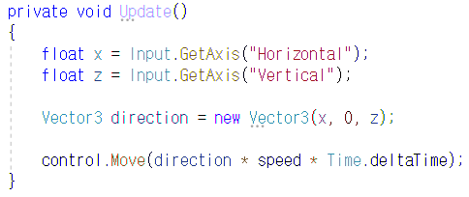
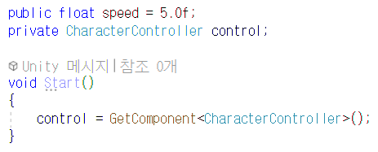
열 번째 튜토리얼
25. 그리고 Control 스크립트를 생성한 다음 Character 오브젝트에 넣어줍니다.
27. 마지막으로 키 입력을 했을 때 변화되는 정보를 일반 float 변수에 저장합니다.
최종적으로 CharacterController에 있는 Move 함수에 방향 정보와 속도를 설정합니다.
26. 그런 다음 속도를 지정할 float 변수와 CharacterController 변수를 선언합니다.
그다음 CharacterController 컴포넌트를 가져옵니다.

